Slide 1
Présentation :
Partie 1
Eamonn Doyle
« End » 2016

Slide 2
Biographier d’Eamonn Doyle :
Eamonn Doyle est né à Dublin (Irlande) en 1969.
Vivra et travaillera dans sa vile natale.
Il fera des études de peinture et photographie à Dublin toujours.
En 2009 il revient dans la photographie.

Slide 3
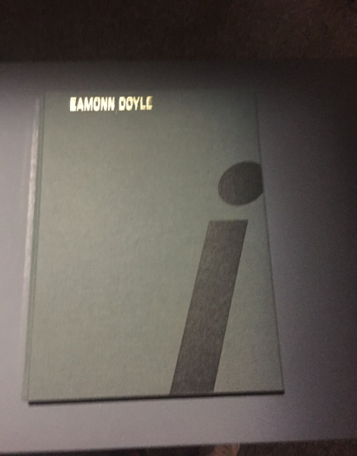
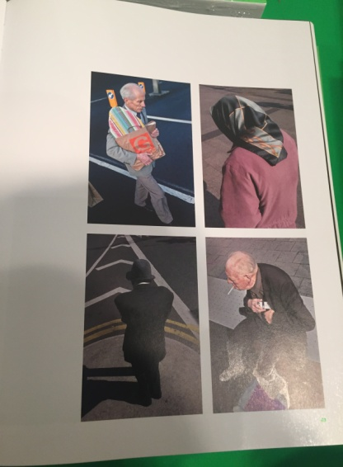
Histoire de ma photographie :
Eamonn Doyle travail à travers des séries « i » (2014), « ON » (2015) et « End » (2016).
Série photographique toutes étaient réaliser à Dublin (Irlande).
Réalise ses photos dans le cadre de «Street photography» c'est la dire là photographie de rue revisitée
"End" est de base un livre de photographie

Slide 4
Description :
Longue profondeur de champs.
Au premier plan :
Centré au milieu un homme d'un certain âge.
Porte un sac en papier recyclé avec un G.
Un objet dans ce sac. L'objet à un motif de couleurs rayés avec des couleurs chaudes et froides.
L'homme porte :
un costume gris
une chemise blanche
une cravate noir
Des chaussures classes noirs.
A l'arrière plan :
Décor de la rue
Béton au sol avec les marquages blancs de la route.
Bas d'un poteau derrière l'homme à droite
Deux demis poteaux jaunes avec dessus des panneaux bleus avec panneaux indicatifs de signalisations.

Slide 5
Mon jugement :
J’aime :
Ca façon de prendre les gens dans la rue.
Les personnes ne prennent pas la pose avec cette effet « surprise »
Photographies vives (beaucoup de couleurs)
L'exposition se nomme « End »
Ceux qui ont participés au projet Eamonn Doyle, Niall Sweeney et David Donohoe.
Leurs initiales correspondent au nom que porte cette exposition.
Hasard ou pas je vous laisse en décider !

Slide 6
Thèmes rapportés :
Partie 2
J’ai choisis le thème …
La culture : car ca désigne un mode de représentation, des modes d’ être, des habitudes → comme l’homme sur ma photographie
L’art et la technique : car il faut de la technique, du savoir faire, du talent, la compétence, un ensemble de règle et pratique qui permettent d’obtenir à coup sur le résultat. La photographie est un art esthétique c’est à dire « Beaux –arts »
L’ échange : car l’échange est de céder quelque chose à une autre → ma photographie permet aux gens un échange de point de vue en la voyant, ils débattent dessus donc ils effectue un échange culturel.
La liberté : car sur ma photographie l’homme promène, il même sa vie (liberté civile et individuelle) mais le photographe est libre de prendre ce qu’il veut en photo (liberté d’expression)
… car je considère ma photographie comme tel.

Slide 7
Artiste ou Artisan ?
Artiste :
Pas utile ou consommable.
Ni un bien, ni un service.
Un artiste peut recevoir de l’argent pour le produit de sa création. Il n’appartient pas à la sphère marchande : il ne crée pas une œuvre pour gagner de l’argent.
Artisan :
Utile et consommable.
L’artisan fait un métier dont il cherche à vivre et qui suppose un travail pour lequel il reçoit une rémunération qui dépend de la commande ses clients.
Racine d’artiste et d’artisan: ART
ART = activité qui produit quelque chose venant s’ajouter à la nature
Ma photographie est réalisé par un artiste (la photo n’a pas était faite pour générer de l’argent)

Slide 8
C’est une œuvre d’art ou pas ? Une copie de la réalité ?
Œuvre d'art = production humaine, sans aucune utilité pratique → comme ma photographie réaliser par un artiste
Il y a deux types de photographie :
La photographie amateur qui sert à immortaliser un moment afin d’avoir un souvenir.
La photographie d’art le photographe cherche à transmettre une émotion, un message en mettant en valeur un objet ou quelque chose qu’on voit au quotidien. Afin qu’on le voit sous un autre angle et qu’on ni porte un regard différents.

Slide 9
Le jugement sur l’art est-il est universelle?
Juger = porter un jugement sur les actions de ceux qui nous entourent, qu’il soit positif ou négatif
Universel = qui s’applique à tout l’univers
L’hommes possède des libertés individuels tels que celle de penser et d’avoir son propre opinion.
Le jugement pour une œuvre est propre à chacun.
→ Donc non le jugement que je porte sur cette œuvre n’est pas universelle mais personnel c’est-à-dire qu’à moi (il m’est propre).

